Slide 1
for Web2.0
JSP

Slide 2
XML

Slide 3
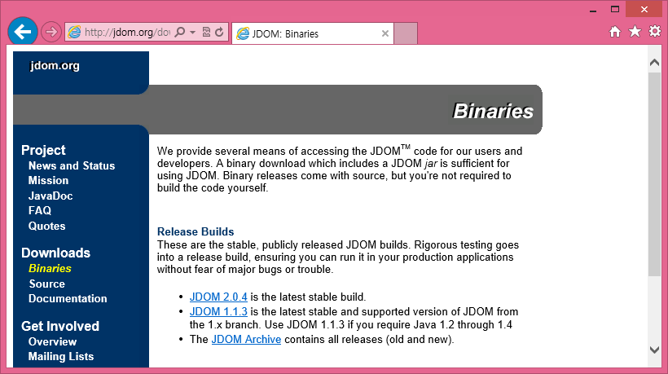
JDOM 라이브러리 다운
http://www.jdom.org/

Slide 4
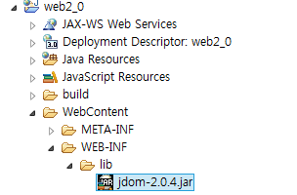
압축 풀어 나온 jar파일 WEB-INF/lib에 추가

Slide 5
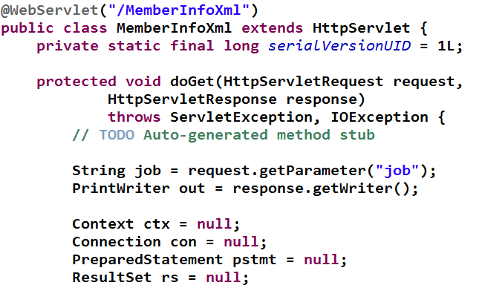
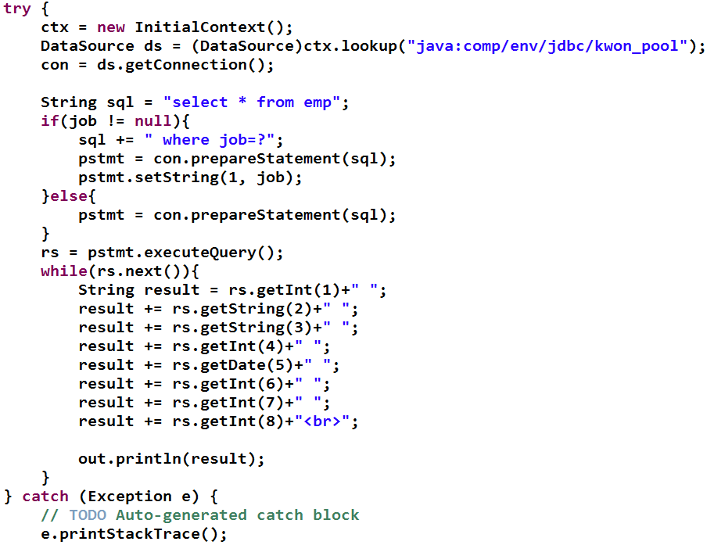
서블릿 작성 & DB연결
MemberInfoXml.java

Slide 6
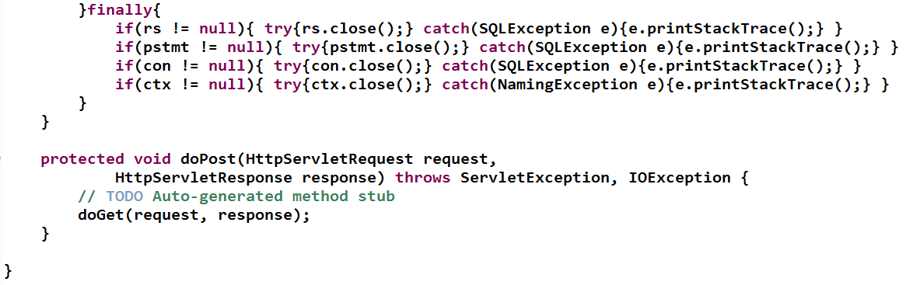

Slide 7
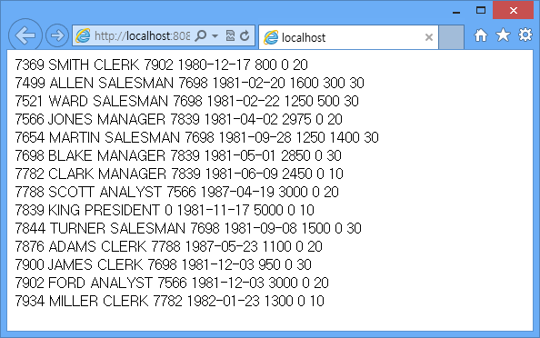
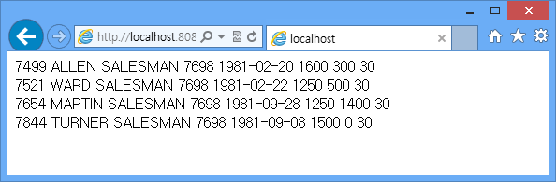
테스트
http://localhost:8088/web2_0/MemberInfoXml
http://localhost:8088/web2_0/MemberInfoXml?job=SALESMAN

Slide 8
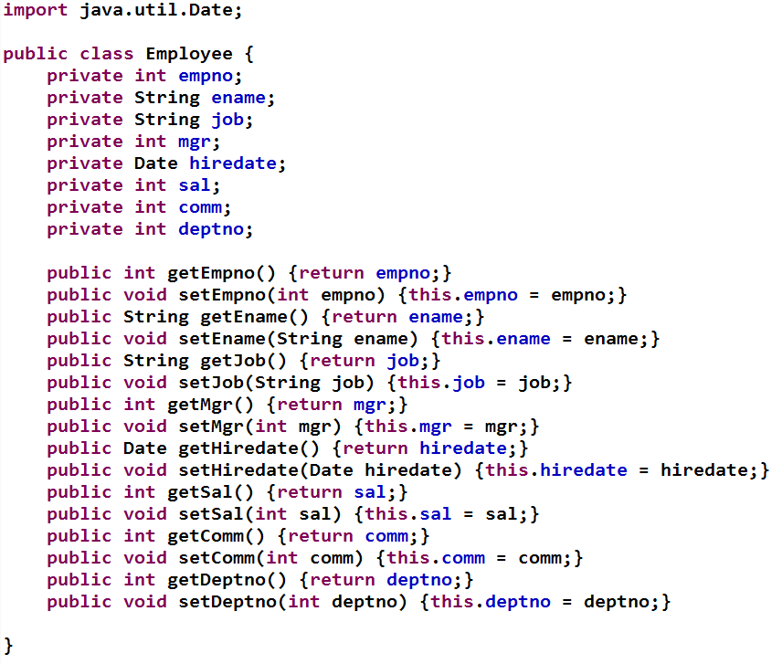
자바빈 작성
Employee.java

Slide 9
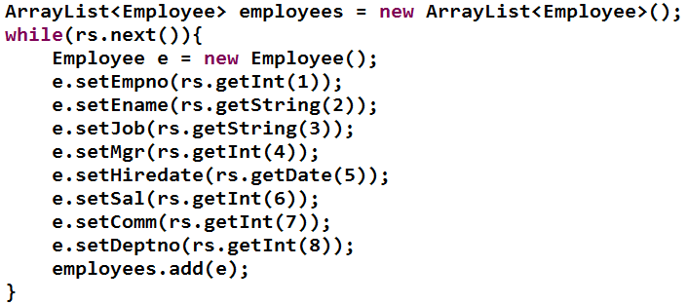
자바빈 활용
MemberInfoXml.java 수정

Slide 10
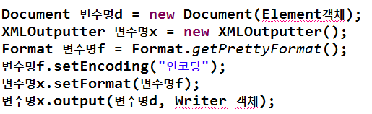
라이브러리 사용법
DOM객체 생성
속성 설정
텍스트 입력
자식 객체 추가
출력

Slide 11
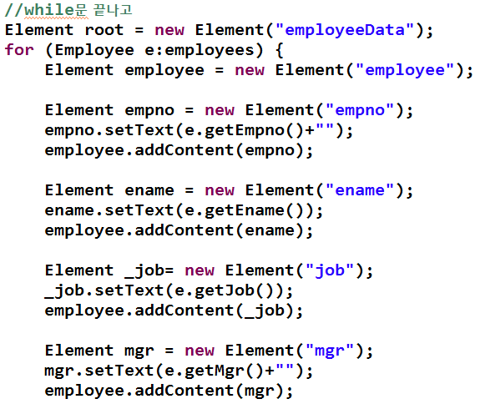
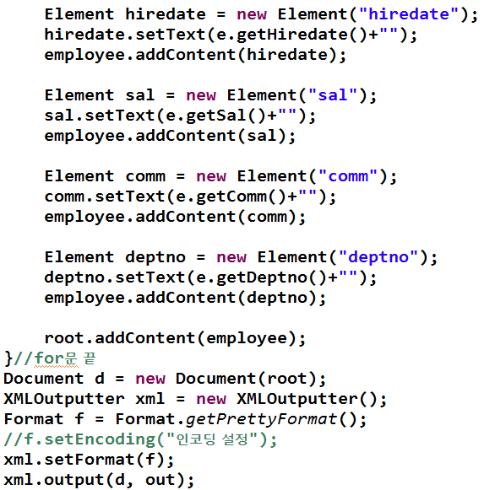
MemberInfoXml.java에 추가

Slide 12
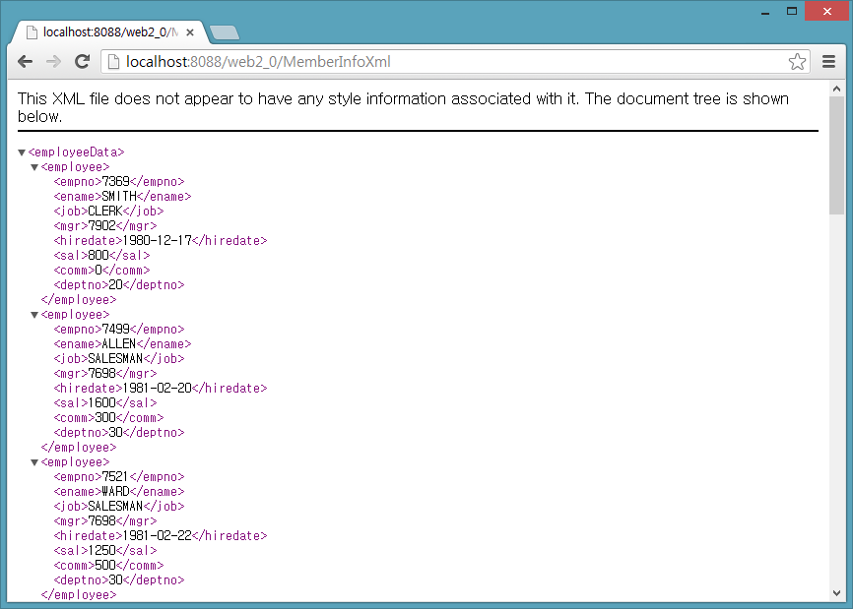
결과
http://localhost:8088/web2_0/MemberInfoXml

Slide 13
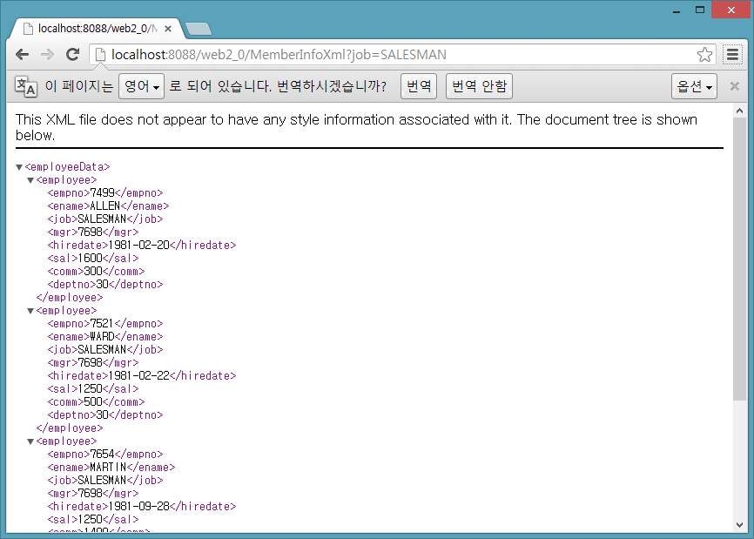
http://localhost:8088/web2_0/MemberInfoXml?job=SALESMAN

Slide 14
JSON

Slide 15
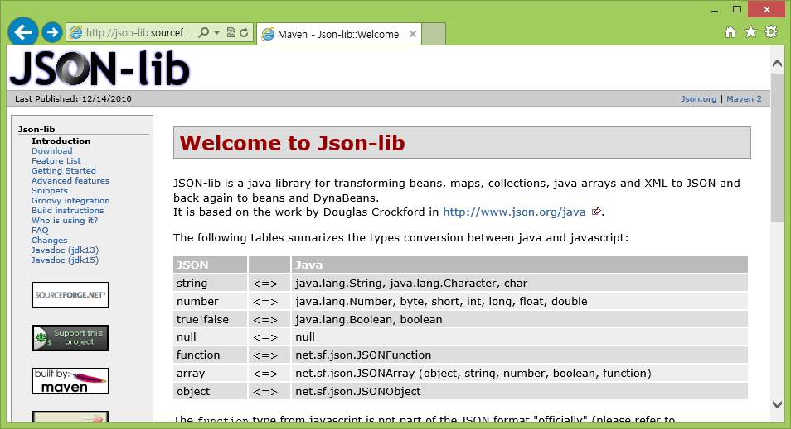
JSON-lib 라이브러리 다운
http://json-lib.sourceforge.net/

Slide 16
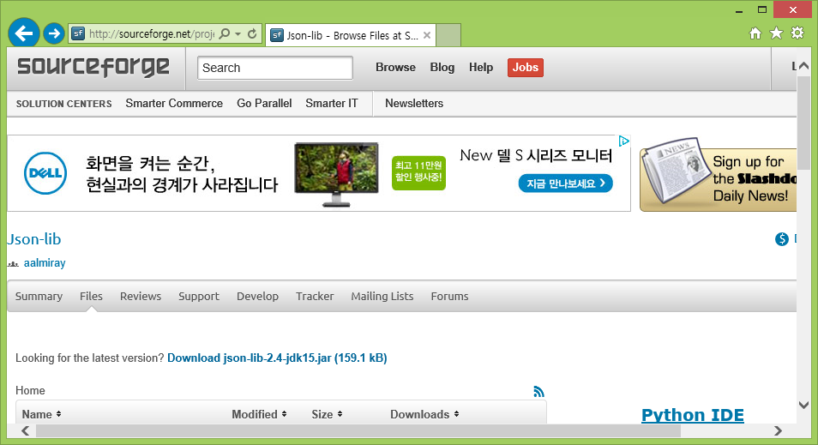

Slide 17
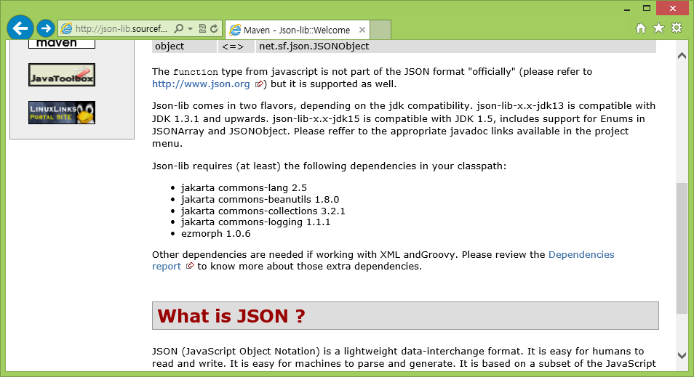
그리고
전부 다 다운로드

Slide 18
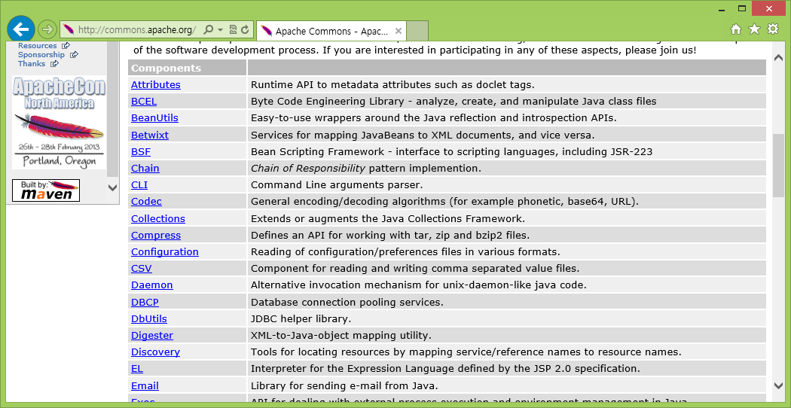
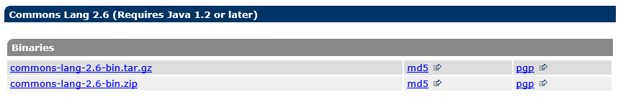
jakarta commons-???
http://commons.apache.org/
commons-lang-은 2.x버전 사용

Slide 19
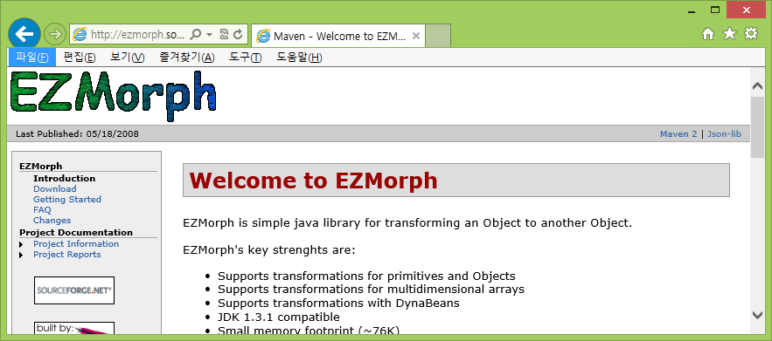
ezmorph
http://ezmorph.sourceforge.net/

Slide 20
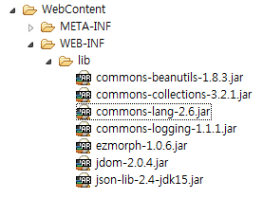
.jar추가
다 압축 풀어서 jar파일을 WEB-INF/lib에 추가

Slide 21

라이브러리 사용법
자바빈의 멤버 변수는 모두 String타입으로
자바빈 객체를 만들어 List에 넣음

Slide 22
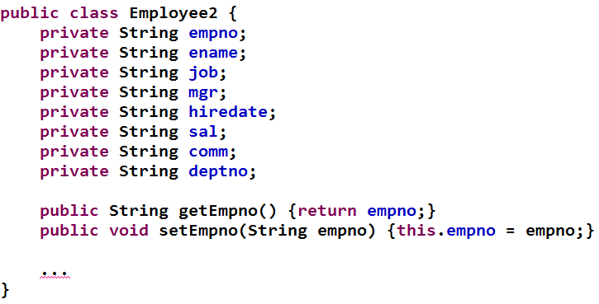
자바빈 작성
Employee.java의 멤버 변수들만 String타입으로 바꾼 Employee2.java 작성

Slide 23
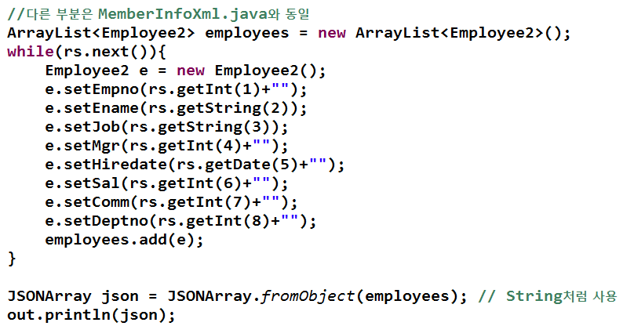
서블릿 작성
MemberInfoJson.java 작성

Slide 24
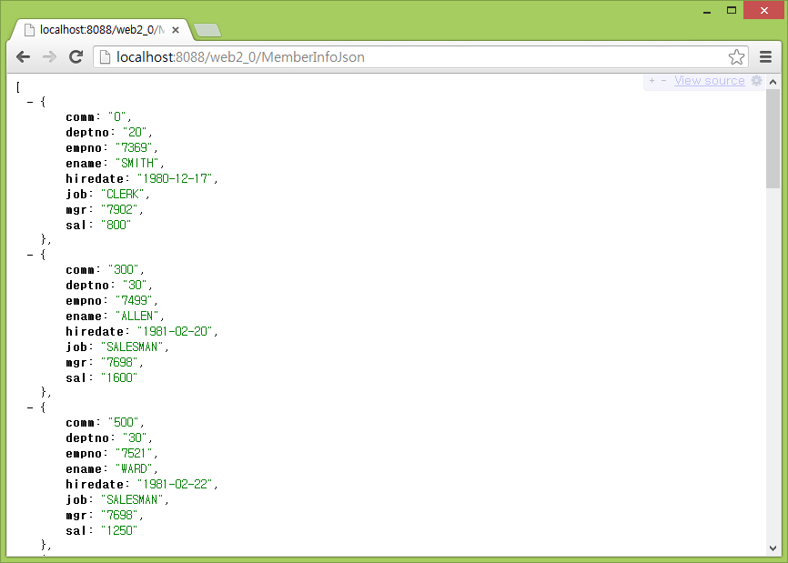
결과
http://localhost:8088/web2_0/MemberInfoJson

Slide 25
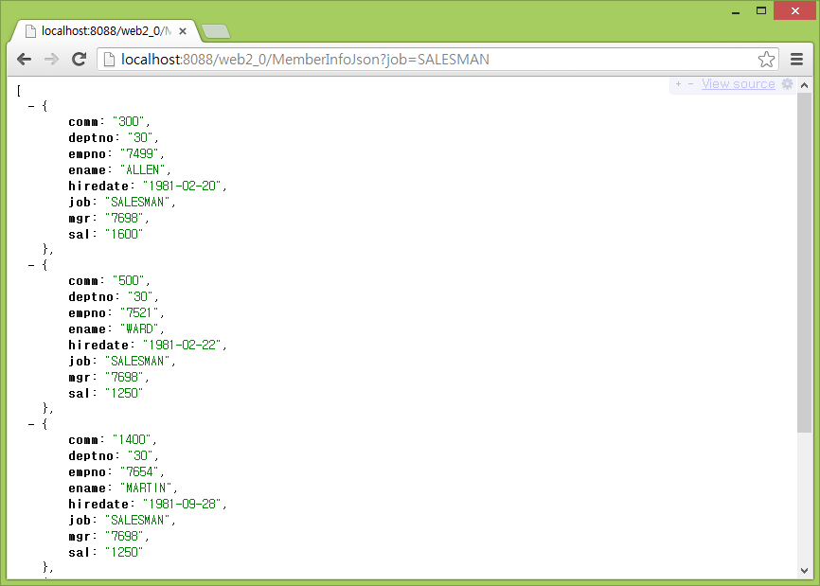
결과
http://localhost:8088/web2_0/MemberInfoJson?job=SALESMAN

